Slide 1
ПОРТФОЛИО
НА ГРУПА „ЗАЙЧЕ“
2021/2022 учебна година
ДГ „Еделвайс“ гр. Кюстендил
ул. "Г. Бенковски" 10
Кюстендил
Кюстендил
2500
България
Телефон:
+359.78.552071
Факс:
+359.78.552071
Мобилен:
-359.882.885315
http://www.dg-edelvais.com
Част втора

Slide 2
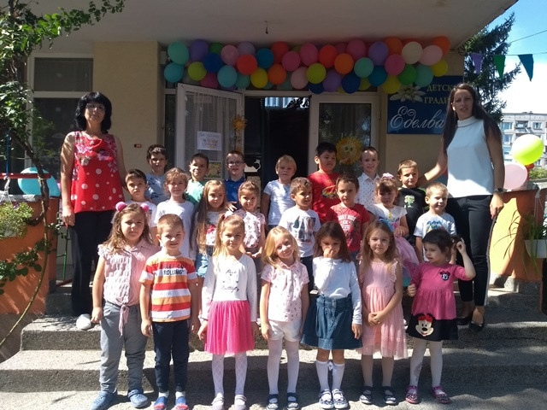
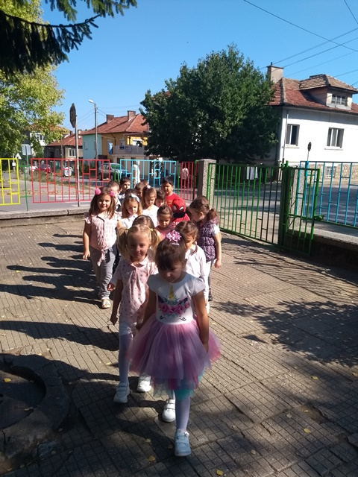
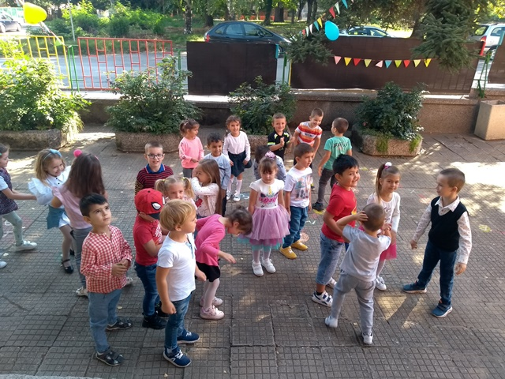
Група „Зайче“
Ето така започна
новата учебна година

Slide 3
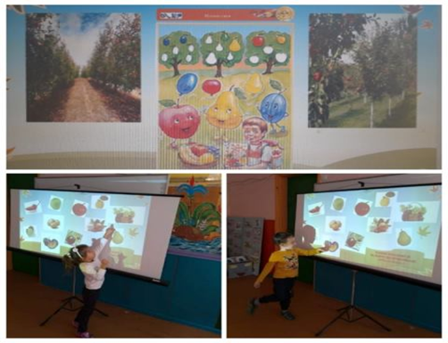
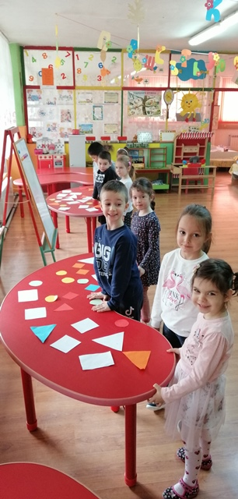
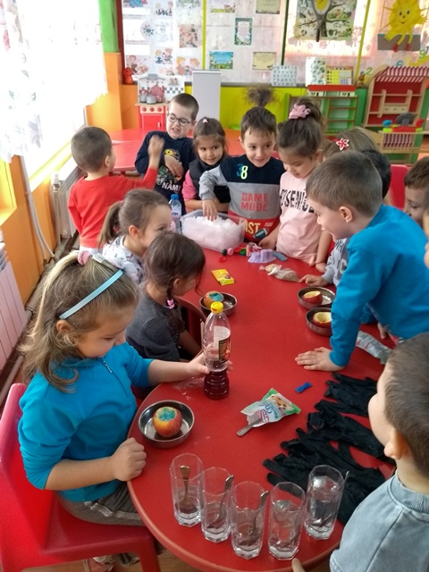
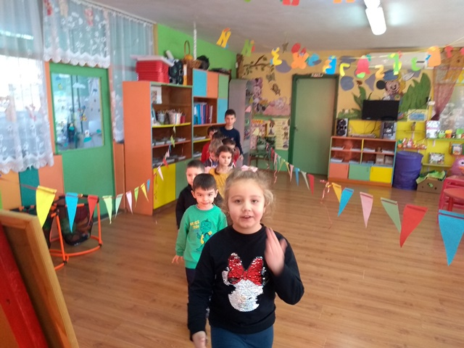
Група „Зайче“
Ученето – удоволствие
за децата, радостта –
детската мотивация

Slide 4
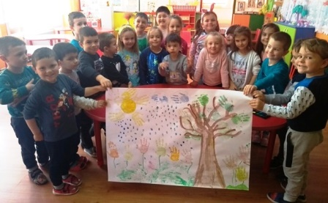
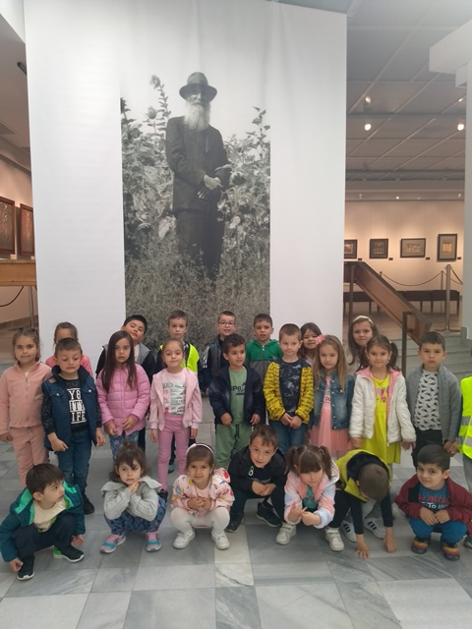
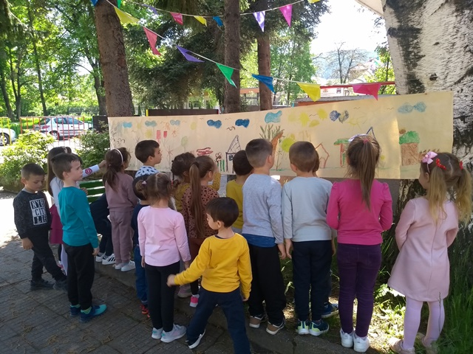
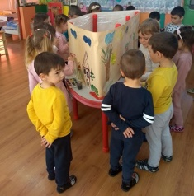
Група „Зайче“
Седмица
посветена на 140 год. от рождението на Вл. Д. Майстора

Slide 5
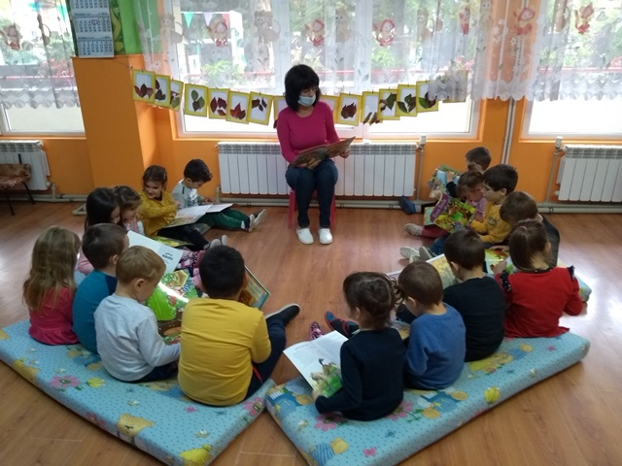
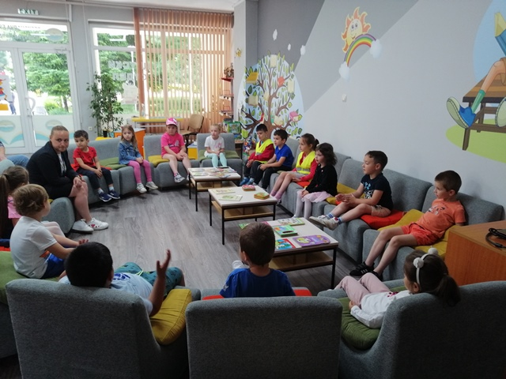
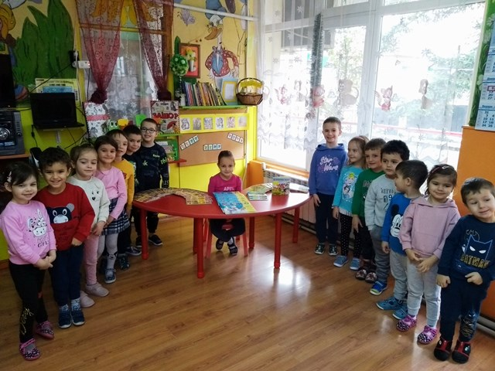
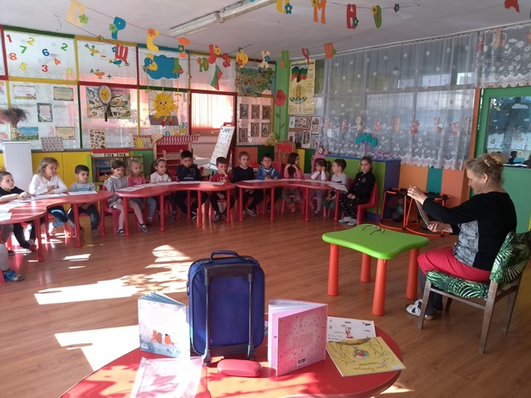
Група „Зайче“
Участие в: „Дарителска кампания за книжки“, „Походът на книгите-2022 г.“, „Посещение в детски отдел на библиотеката“ и др.

Slide 6
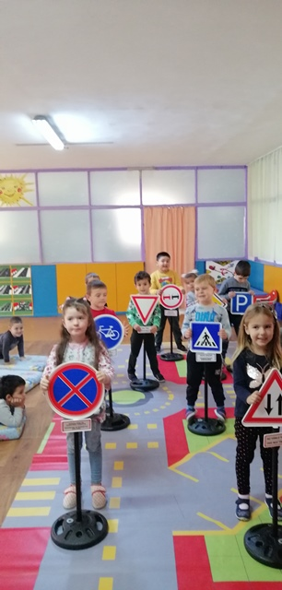
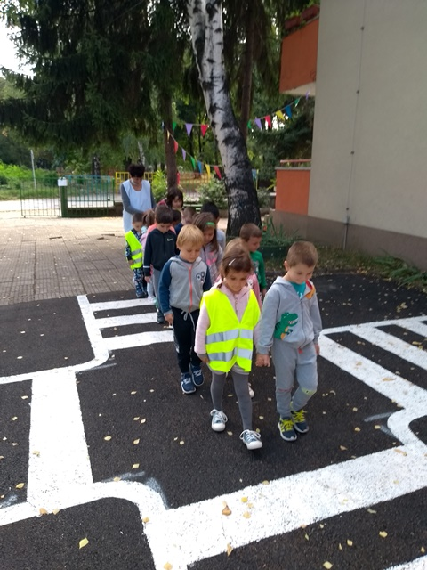
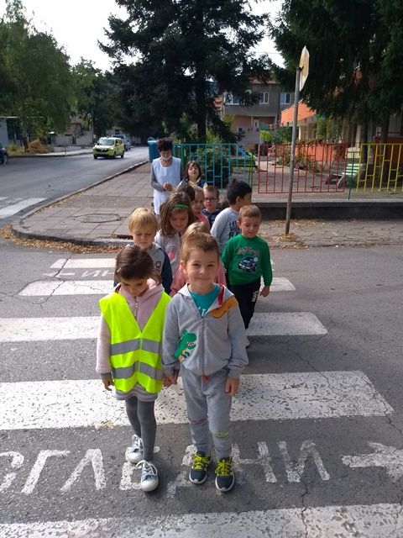
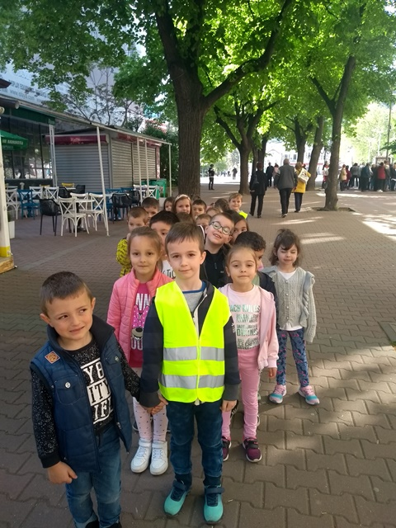
Група „Зайче“
Изучаваме безопасно движение по пътищата

Slide 7
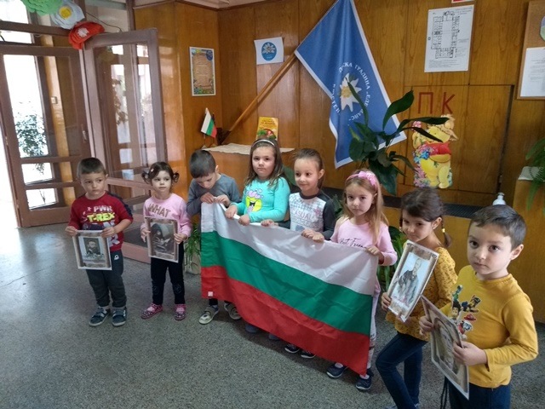
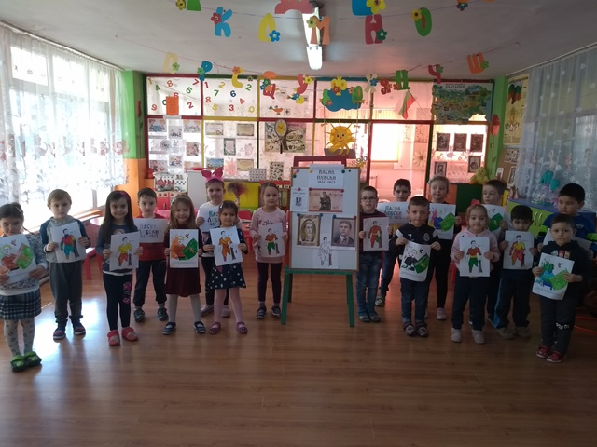
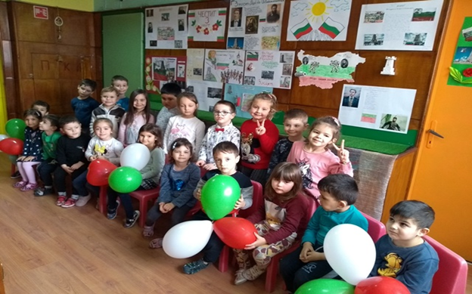
Група „Зайче“
Уроци по родолюбие

Slide 8
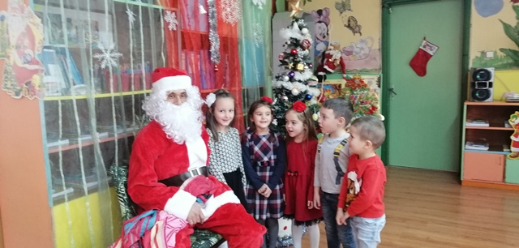
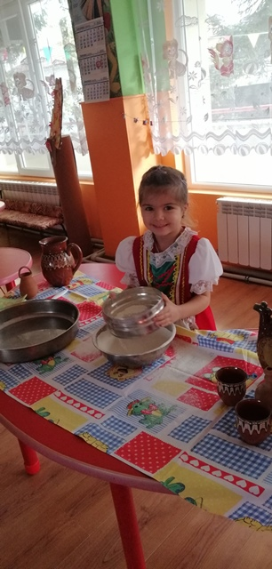
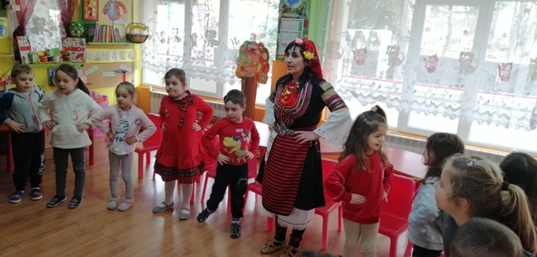
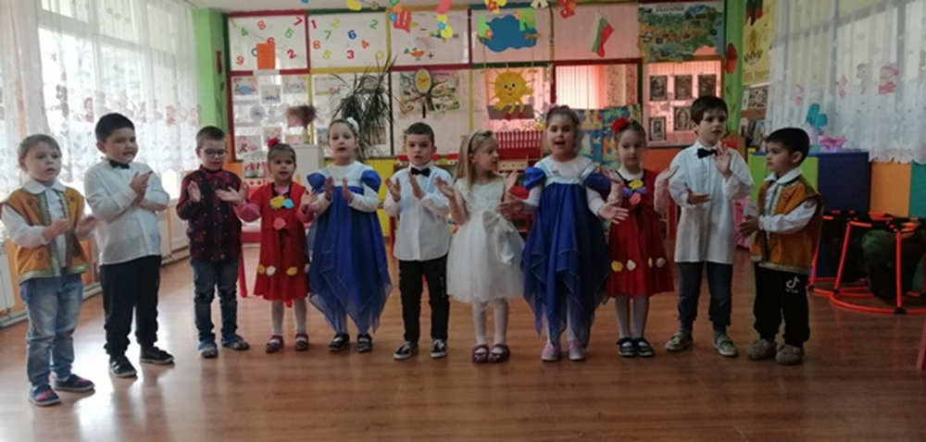
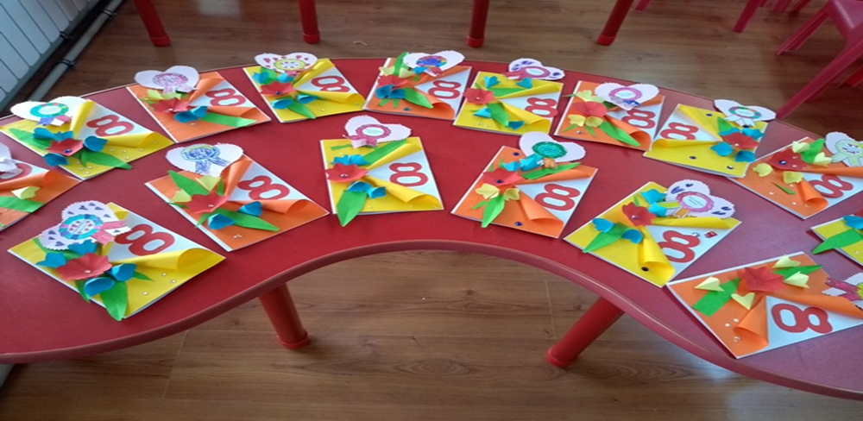
Група „Зайче“
Традициите и празничните ритуали са част от детския свят

Slide 9
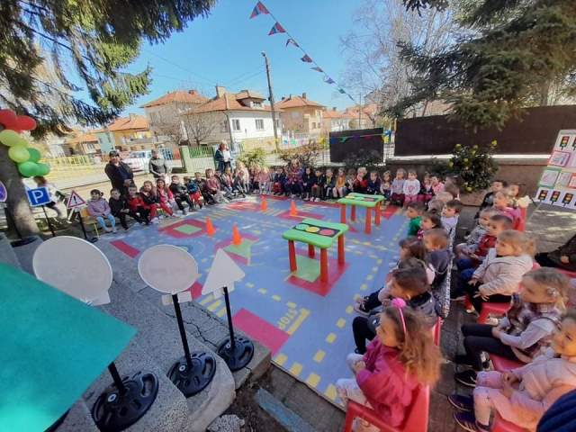
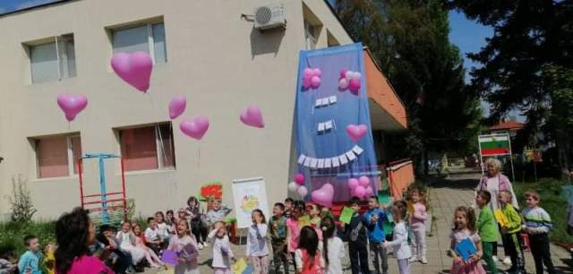
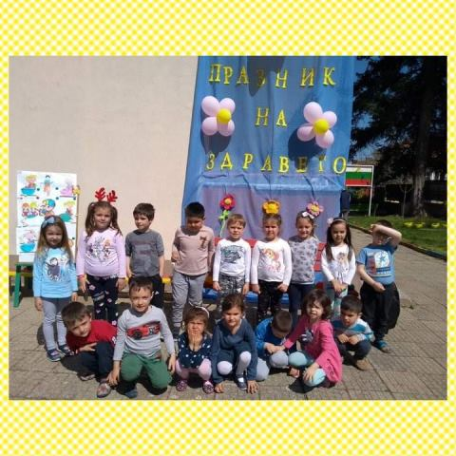
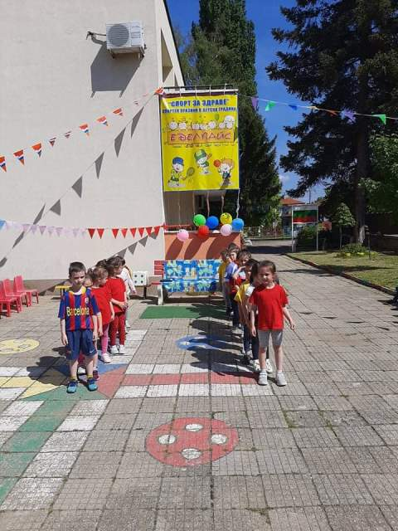
Група „Зайче“
Празници и развлечения: „Моето безопасно детство“, „Ден на добротата“, „Спорт за здраве“, “Всяко мъничко дете трябва здраво да расте“

Slide 10
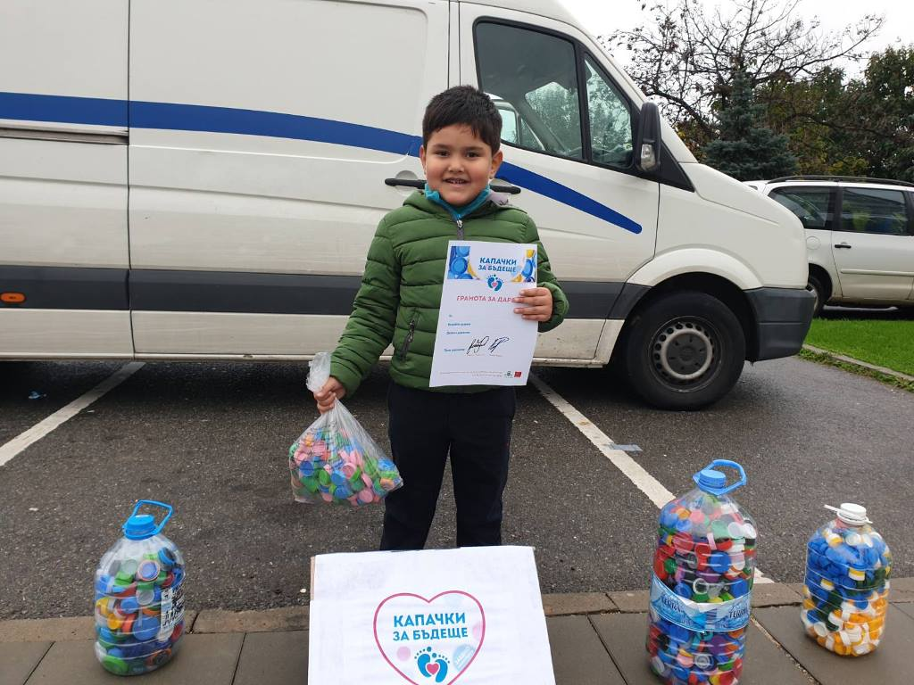
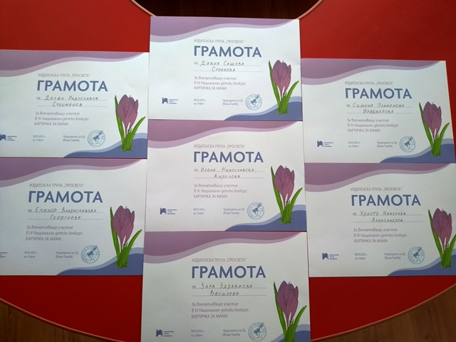
Група „Зайче“
Впечатляващо участие и грамота от конкурса на „Просвета“ - „Картичка за мама“ и грамота за дарение от кампанията „Капачки за бъдеще“

Slide 11
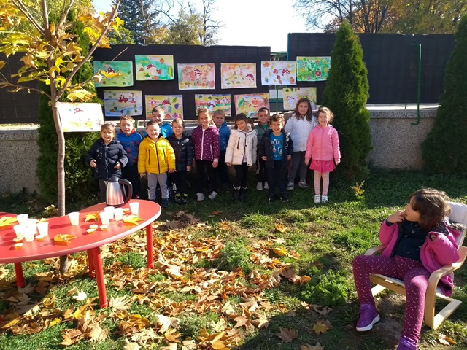
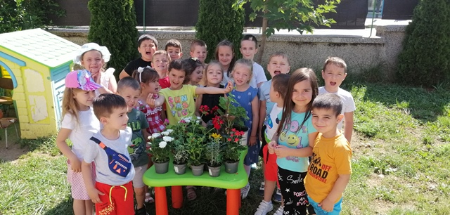
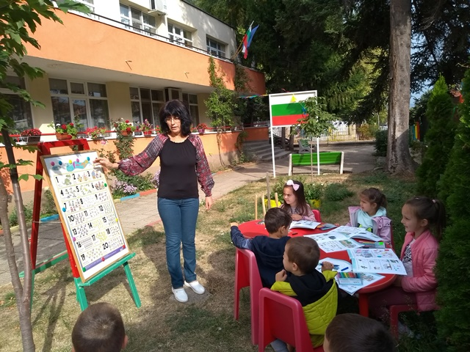
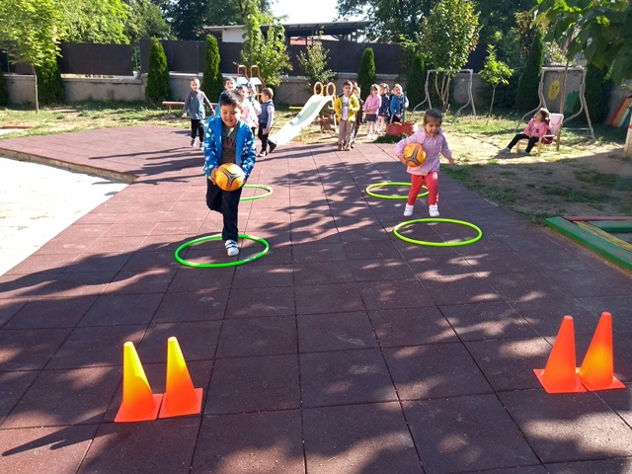
Група „Зайче“
Педагогически ситуации на открито

Slide 12
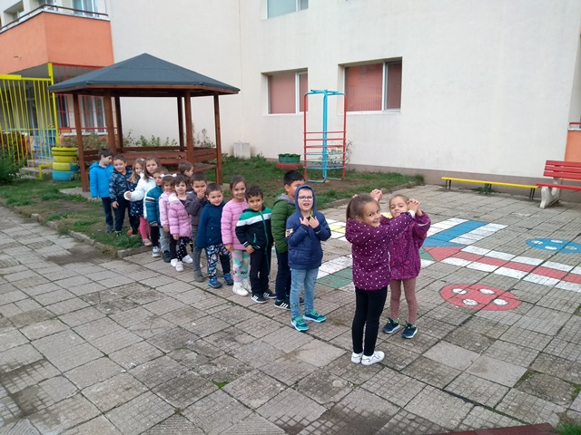
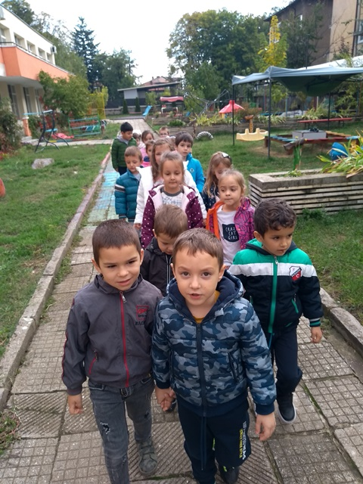
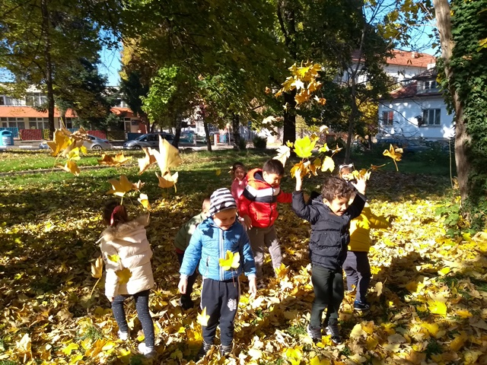
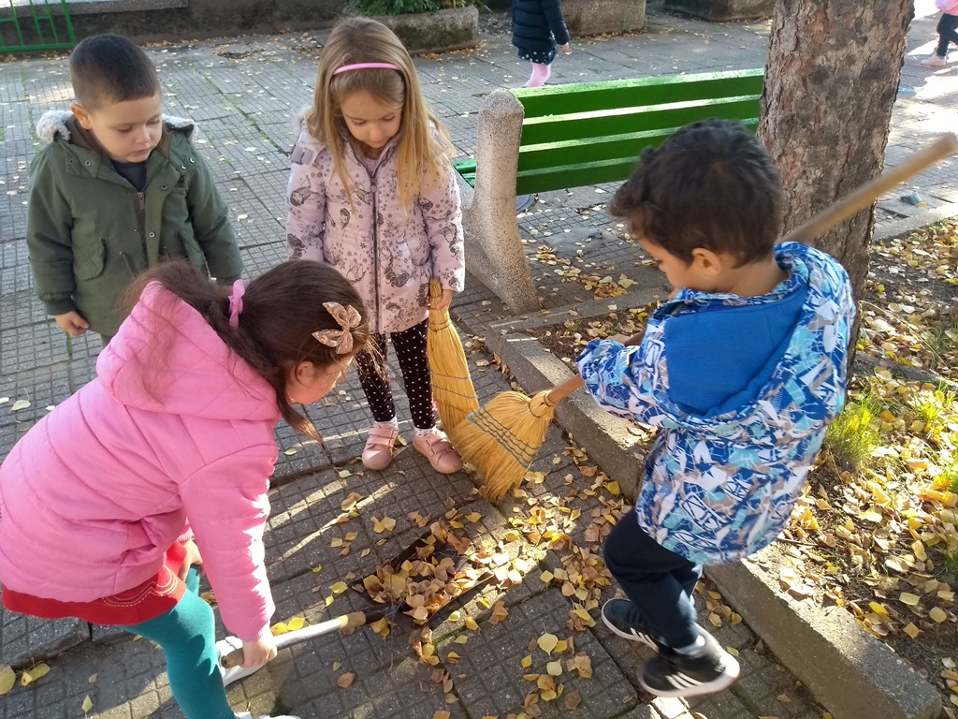
Група „Зайче“
Ние сме група „Зайче“, пеем с весели гласчета.
Ний другари сме добри и готови за игри!
Ех, че весела гълчава. Кой ли тук се забавлява? Виждам най-щастливите деца в нашата детска градина „Еделвайс“!

